Slide 1

BÀI 2
NHỮNG VIỆC NÊN LÀM TRONG
GIỜ HỌC, GIỜ CHƠI

Slide 2
TIẾT 2

Slide 3

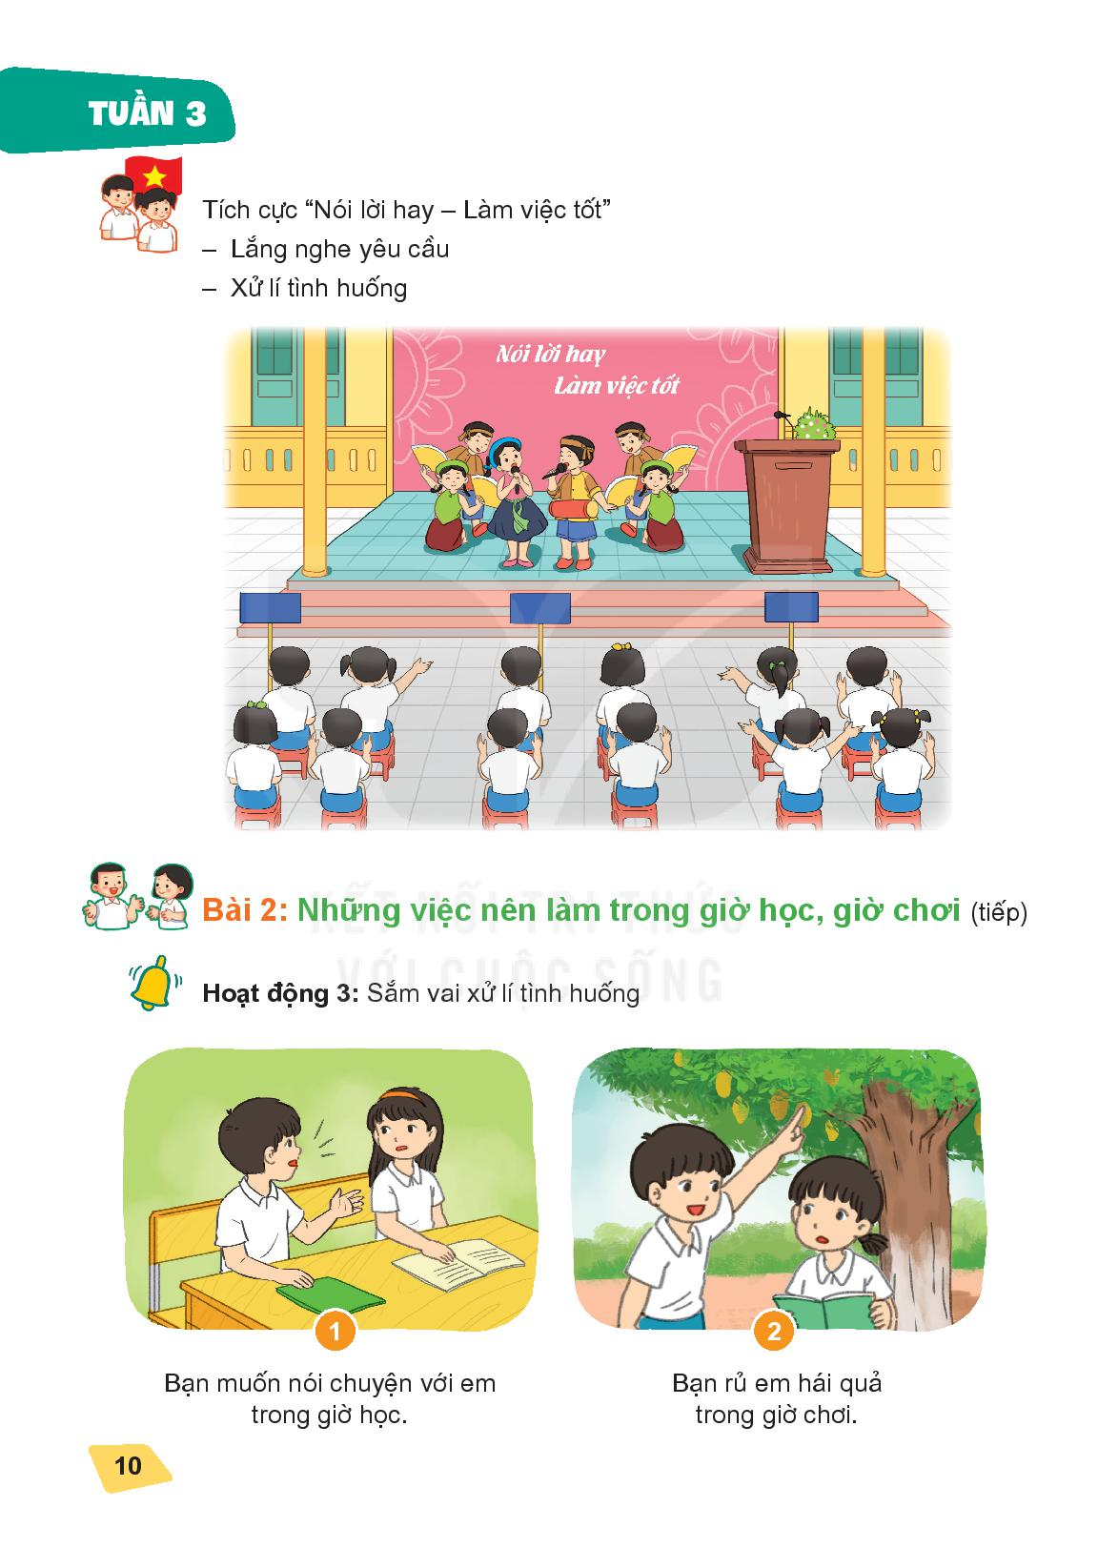
Hoạt động 3
Sắm vai xử lí tình huống
Bạn muốn nói chuyện
với em trong giờ học.
Bạn rủ em hái quả trong giờ chơi.

Slide 4

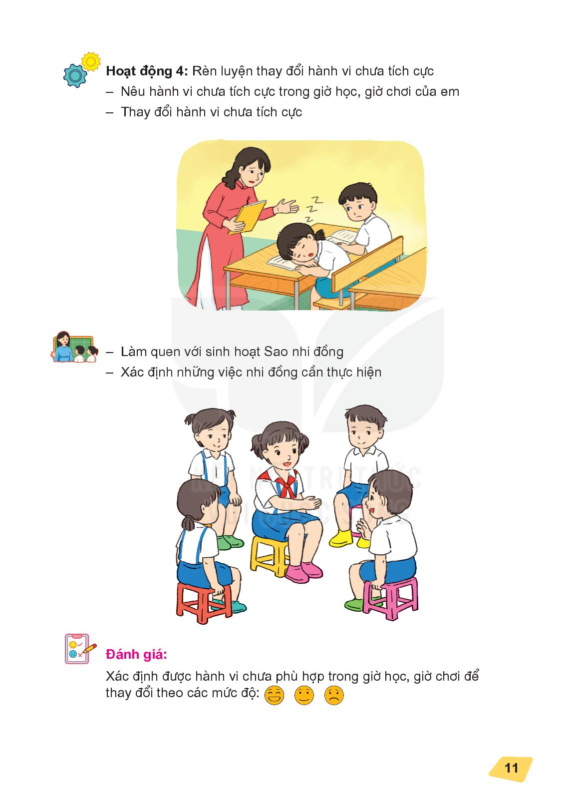
Hoạt động 4
Rèn luyện thay đổi hành vi chưa tích cực

Slide 5
TỔNG KẾT
Trong giờ học, giờ chơi cần:
+ Nói từ chối những việc không nên làm trong giờ học và giờ chơi.
+ Cần khuyên nhủ bạn không làm những việc không nên làm trong giờ học và giờ chơi.
+ Khuyên nhủ bạn không nên làm theo những việc không nên làm trong giờ học, giờ chơi.

Slide 6
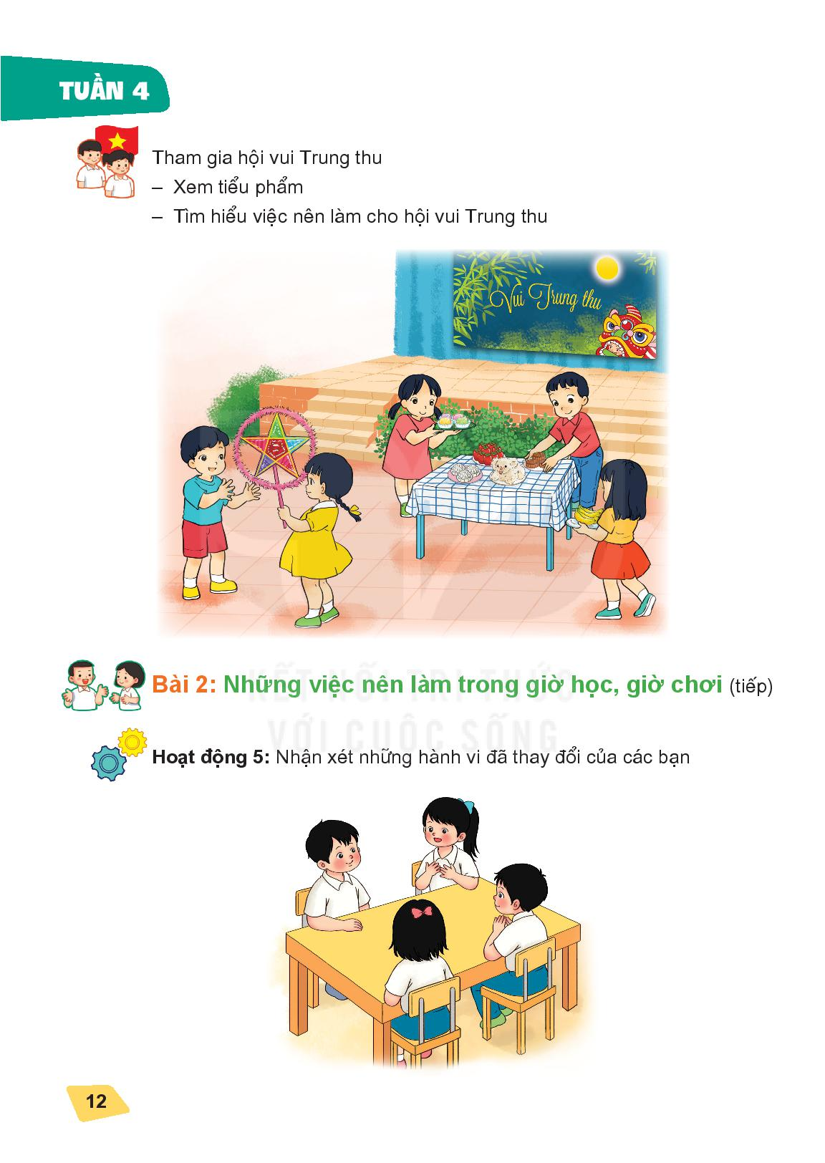
Hoạt động 5
Nhận xét những hành vi đã thay đổi của các bạn

Slide 7

Hoạt động 6
Chia sẻ những việc làm tích cực của em

